Slide 1
Személyes és társas kapcsolatok
Készítette: Tamás Marian védőnő

Slide 2
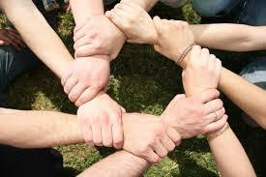
Az ember maga közösségi lény.
Szükségünk van az élethez személyes kapcsolatokra.
A kapcsolat mindig ember és ember között jön létre.

Slide 3

A család
Bizonyos viselkedési formákat elsajátítunk,
megtanuljuk azokat a társadalmi követelményeket, melyeket tőlünk elvárnak. Pl. ne hazudjunk, ne lopjunk, tanuljunk…
Édesanyánktól tanuljuk meg, milyennek kell lennie egy családanyának, nőnek,
Édesapánktól, hogy milyen egy családapa, férfinek lenni.
Testvéreinktől is legalább ennyi mindent sajátítunk el.

Slide 4
A kiegyensúlyozott családi élet
Sokat beszélgessünk,
a lehetőségekhez képest igyekezzünk minél több időt együtt tölteni, pl. egy-egy közös reggeli, hétvégi kirándulás, ünnepek együtt töltése, a közös élmények szorosabbá képesek tenni az emberi kapcsolatainkat.
Nyilvánítsuk ki egymás felé a szeretetüket!
Tanuljunk helyes konfliktusmegoldó technikákat alkalmazni,
érdeklődjünk egymás dolgai iránt.
Tiszteljük, becsüljük a másikat, ne bíráljuk,
fogadjuk el a másikat olyannak, amilyen.
Segítsük családtagjaikat!

Slide 5
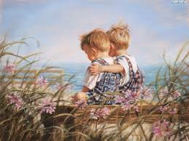
A kortárskapcsolatok
A kor- társkapcsolatok az egyenrangú kapcsolatok és a szociális alkalmazkodás tanulásában jelentősek.
Önállóság, függetlenedés a szülőktől,
kölcsönösség, egyenrangú kapcsolat fenntartása,
szociális kompetencia,
felelősségvállalás,
énérvényesítés.

Slide 6
A csoport fejlesztő hatásai
énkép kialakítása,
érzelmi támogatás, társas helyzet biztosítása,
csoportbeli szerepek,
társas összehasonlítás alapja, teljesítmény értékelése,
társak ösztönző (pl. teljesítményre) szerepe,
versengés és együttműködés tanulása,
ifjúsági szubkultúra elsajátítása

Slide 7
A barátságok alakulásának életkori jellemzői
2-5 éves korban a kortárskapcsolatok esetlegesek. A gyerek azzal játszik, aki mellé kerül.
4-8 év közt már vannak tartósabb barátságok, de ezeket alapvetően egocentrikus, az egyén számára biztosított előnyök motiválják.
12 éves kor körül kialakul a kölcsönösség és a nagyobb intimitás. A gyerekek ebben a fejlődési fázisban már a társ szükségletei iránt is fogékonyak. Igénylik a hosszan tartó kapcsolatokat.

Slide 8
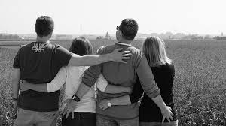
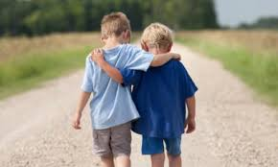
12 év felett: A kapcsolatok erősek , az autonómia megengedhető. A konfliktusmegoldás képességének fejlődése, a barát eltérő nézeteinek, különállásának az elfogadásában. Az ellenkező neműekkel is kialakulnak barátságok.
9-15 év: intimitás, kölcsönösség, hosszú távú elköteleződés és a konfliktusok ellenére a barátságok fenntartása jellemző. Őrzik a kétszemélyes kapcsolat intimitását, gyakori a féltékenység a külső kapcsolatokkal szemben.

Slide 9
Ki boldog?
Legalább egy vagy több közeli barátjuk van,
erős családi kötelékek.
Minőségi kapcsolatok kialakítására és fenntartására.
A„virtuális érintkezés nem helyettesítheti a közvetlen emberi kapcsolatot.”
Az online kapcsolatok az offline kapcsolatokhoz hasonlóan teljesebbek, ha olyan emberekkel éljük meg, akikkel szoros kapcsolatban állunk.
Az online kapcsolatok pusztán felületes ismeretségként jóval kevesebbet érnek.

Slide 10
A hosszú és boldog élet titka
A gyermekkori szoros kapcsolat a szülőkkel és a testvérekkel kihat a felnőttkori élet minőségére és a boldogságszintre.
Az emberi kapcsolatok minősége kihat az érzelmi jólétre és a fizikai egészségre is”
Valamilyen társ – legyen az akár ember vagy egy kutya – jelenlétében lelassul a szívverésünk, és csökken a vérnyomásunk, amikor valamilyen nagy kihívást vagy stresszt kiváltó dolgot teszünk (például az orvosi rendelőben várakozunk a legújabb leletekre), és a fájdalom sem kínoz annyira minket, ha van mellettünk valaki.
Az erős személyes kapcsolatok nem csak jobb egészségi állapothoz vezetnek, de az agy szerkezetét is befolyásolják.

Slide 11

A párkapcsolat
A szerelem a szeretetnek egy olyan formája, melyben az eggyé olvadás iránti vágy hajtja.
Tudományosan igazolt, hogy a szerelem jót tesz az egészségnek.
Kevésbé jelentkeztek náluk a torokfájás, a nátha, a depresszió.
A testünk kevésbé intenzíven reagál a stresszre.

Slide 12
Mi teheti tönkre a párkapcsolatot?
egy-egy sérelem
meg akarod változtatni a másik embert
irreális féltékenység, birtoklási vágy
hűtlenség
dominancia harcok
ha nem tudsz megbocsátani, megbízni a társadban
szóbeli vagy testi bántalmazás
minden 2. házasság válással végződik

Slide 13
A válás hat állomása
érzelmi válás
jogi válás
gazdasági válás
szülői feladatok megosztása
közösségi válás
pszichikai válás

Slide 14

Törekedj hát arra, hogy a számodra fontos emberekkel töltött időd nagy részét pozitív interakciók töltsék ki.
Ha másképpen nem lenne egyértelmű – a szeretet maga a boldogság.

Slide 15
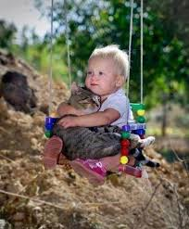
Szükségünk van másokra, és másoknak is szükségük van ránk.

